Slide 1
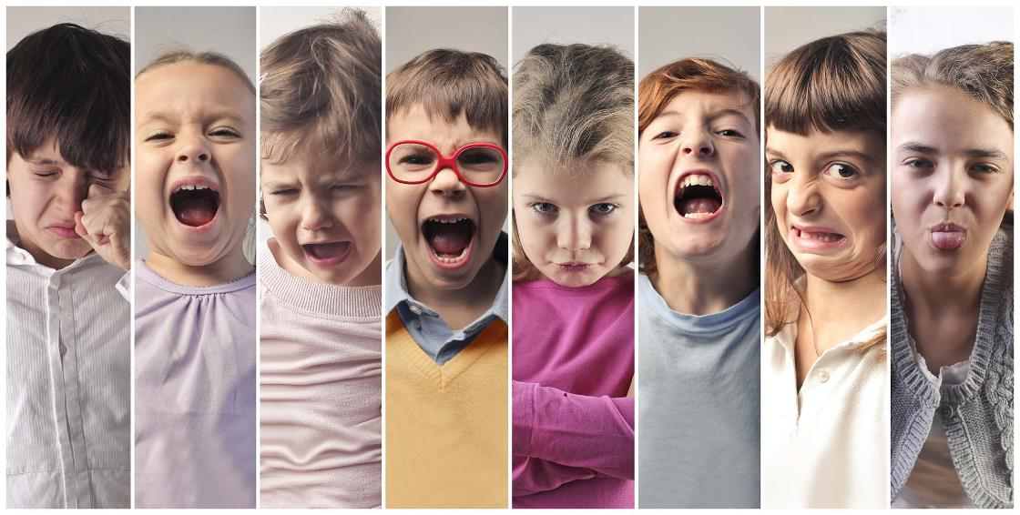
«Такие разные эмоции»

Slide 2
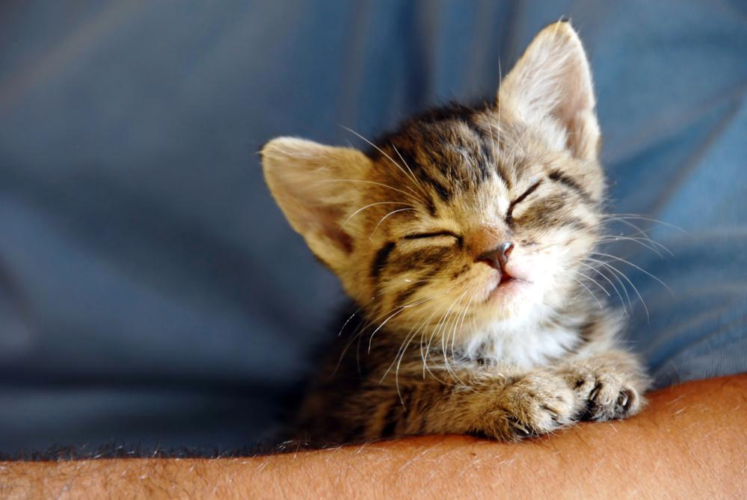
Эмоции испытывают не только люди, но и животные и они у нас такие разные.
Давайте с ними познакомимся!

Slide 3
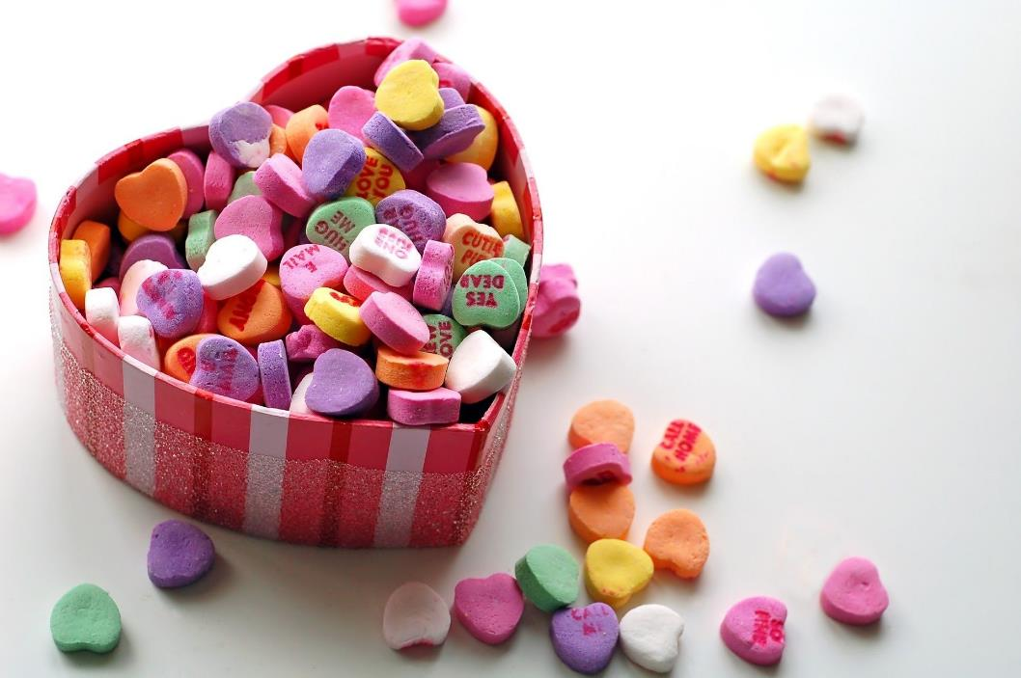
Представим себе что, в этой коробочке лежат конфеты с эмоциями
Попробуем их
На вкус!

Slide 4
Конфета «Улыбашка»
Давай подумаем как называется эта эмоция
Изобрази ее
• Широкая улыбка;
• Глаза слегка
прищурены;
• Щеки
приподняты

Slide 5
Мы радуемся, когда…
Получаем подарки;
Играем в интересные игры;
Слушаем, читаем или смотрим что-то веселое;
Кушаем сладости;
Теплая и солнечная погода;
Ходим в театр, цирк, парк отдыха…
Вся семья вместе.

Slide 6
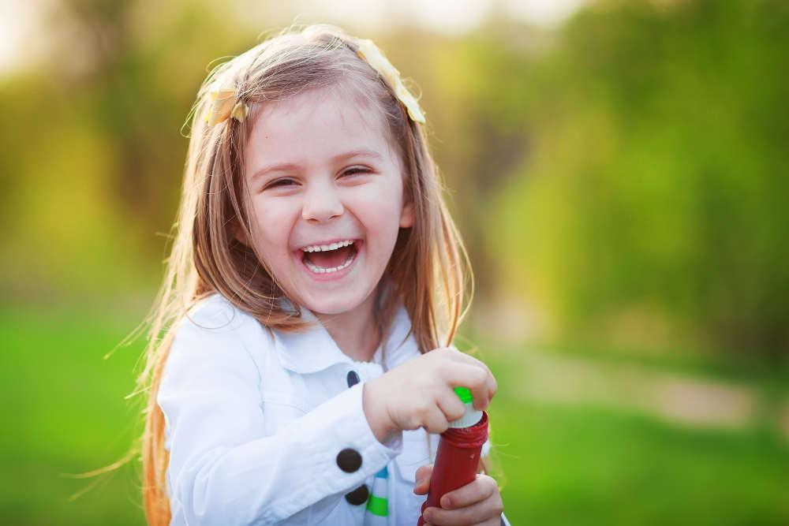
Это РАДОСТЬ
А что радость для тебя?

Slide 7
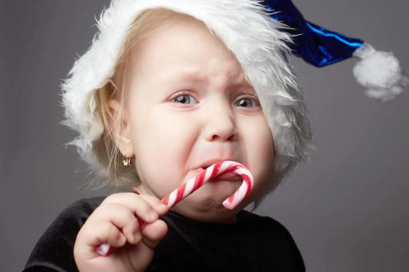
Конфета «Грустняшка»
Давайте подумаем какая это эмоция?
Изобрази ее!

Slide 8
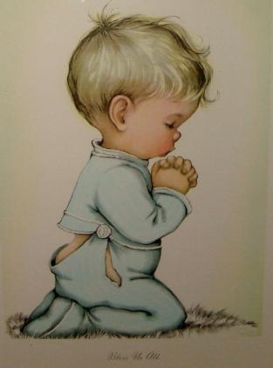
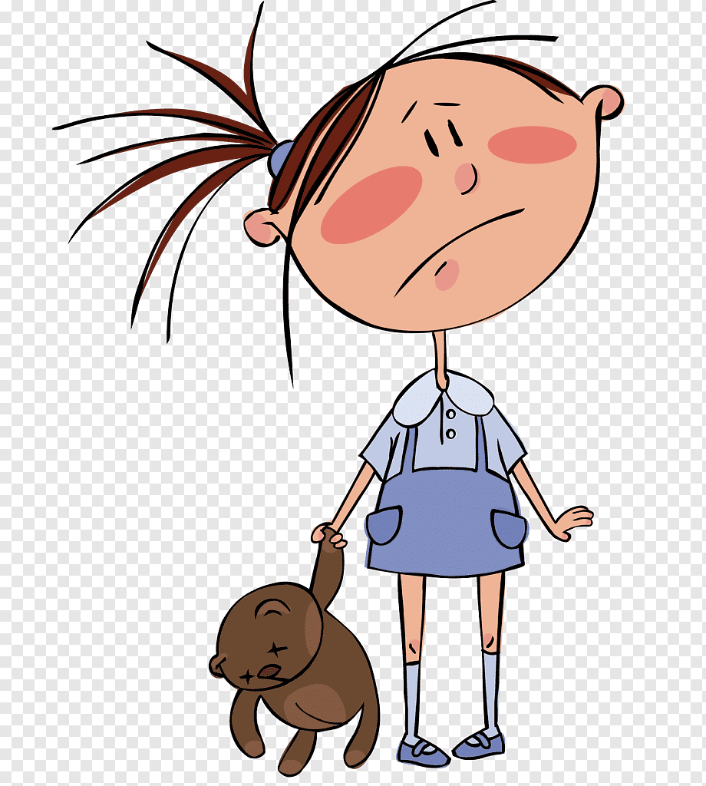
Мы грустим когда….

Slide 9
Конфета «Злинка»
Угадай какая это эмоция!
Изобрази ее
• Брови опущены и
сведены вместе;
• Рот закрыт или показывает зубы• Зубы стиснуты

Slide 10
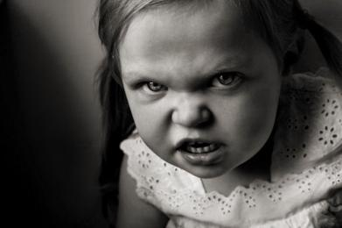
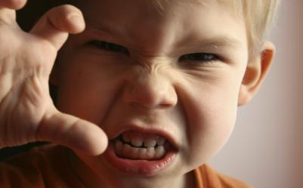
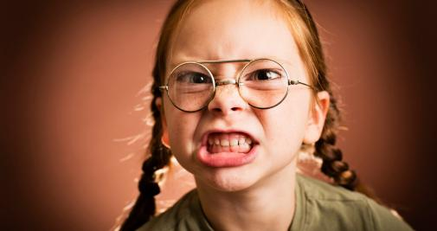
Какие мы не красивые когда злимся

Slide 11
Мы злимся когда…
У нас что-то отбирают;
Ничего не покупают;
Не играют с нами;
Обзываются и говорят неприятные слова;
Что-то не получается;
Что-то не разрешают.

Slide 12
Способы избавления от злости
нарисовать что-нибудь красивое;
побить подушку, порвать бумагу;
поиграть в веселую игру, посмотреть
интересный мультик, почитать веселую книгу;
съесть конфетку или что-то вкусное;
полепить из пластилина;
побегать на улице;
попускать мыльные пузыри

Slide 13
Поиграем!

Slide 14
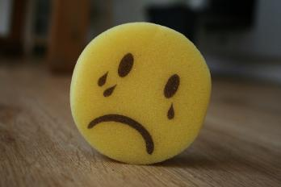
Все конфеты и эмоции перепутались помоги их распутать

Slide 15
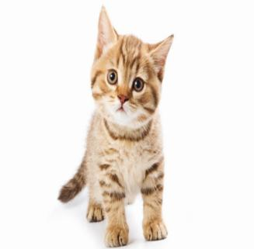
Пожелания от нашего котенка
Относитесь к людям доброжелательно;
приветливо, тогда и к вам будут относиться так же.
Хорошо, когда у человека радостное настроение, тогда любое дело получается.
Спасибо Вам за помощь!

